Slide 1
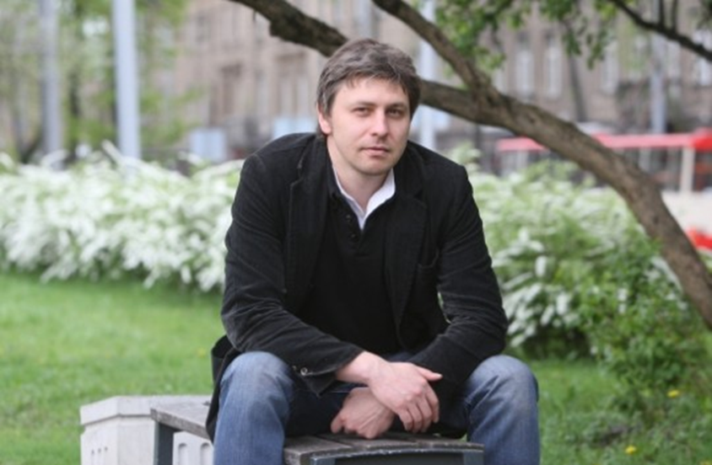
Marius Ivaškevičius

Slide 2
>>>
Marius Ivaškevičius – aktyviausias ir šiuo metu bene garsiausias lietuvių dramaturgas, jo pjesės statomos ir Rusijos gilumoje, ir analizuojamos Londono „Royal Court“ teatre.
Savo kūriniuose scenai jis peržiūri Lietuvos istorijos veikėjus ir kuria naujus.

Slide 3
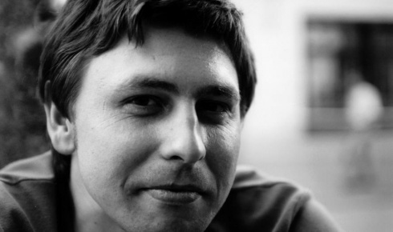
M.Ivaškevičius
Marius Ivaškevičius (gim. 1973 m. kovo 26 d. Molėtuose) – lietuvių prozininkas, dramaturgas, žurnalistas, režisierius

Slide 4
M.IVAŠKEVIČIUS
1980–1991 m. mokėsi Molėtų 2-ojoje vidurinėje mokykloje, 1991–1997 m. studijavo VU Filologijos fakultete lietuvių kalbą ir literatūrą.
Dirbo dienraščio „Respublika“ šeštadienio priedo „Julius“ reporteriu, 1999–2000 m. –redakto rium, 2000–2001 m. – LTV Kultūros laidų redakcijos žurnalistu, režisierium.
Išleido novelių rinkinį „Kam vaikų“ (1996 m.), romanus „Istorija nuo debesies“ ( 1998 m.), „Žali“ (2002 m.). Parašė pjeses „Artimas“ (2002 m.), „Malyš“ (2002 m.), „Madagaskaras“ (2004 m.), „Mistras“ (2010 m.), „Išvarymas“ (2012).

Slide 5
Kūryba
Visos pjesės pastatytos Lietuvos teatruose, ir ne tik. Marius Ivaškevičius rašo ir meninių, dokumentinių filmų scenarijus. Lietuvoje ir Suomijoje šiuo metu kuria filmą – romantinę komediją „Santa“. Mėgsta gyvenimo iššūkius, nepiktai pasijuokti iš nusistovėjusių negyvų stereotipų. Vienas verčiamiausių lietuvių rašytojų. Jo kūryba publikuota anglų, baltarusių, italų, latvių, lenkų, prancūzų, rusų, slovėnų, suomių, švedų ir vokiečių kalbomis.

Slide 6
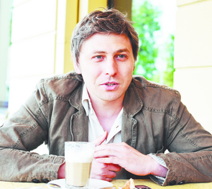
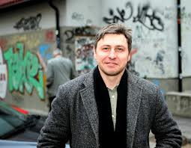
>>>

Slide 7
Iš pokalbio...
Kaip atradote savo pašaukimą? Ar daug ieškojote, klydote, abejojote?
Viena vertus, lyg ir atradau jį labai anksti, dar būdamas paauglys aiškiai žinojau, kuo noriu būti. Kita vertus, tebeieškau jo ir dabar. Žinojau ir žinau, kad noriu kurti, o štai formos, kuria labiausiai noriu tai daryti, nebežinau. Kurį laiką atrodė, kad galiu kaip koks Bergmanas sėkmingai save realizuoti ir literatūroje, ir kine, ir teatre...

Slide 8
Iš pokalbio
Kas Jus įkvepia? Kokios knygos, muzika, filmai ir/ar kita?
Vis dažniau mane įkvepia ne knygos ir ne filmai, o realybė. Mus supanti arba istorinė realybė.
Pasaulis man atrodo beprotiškai įdomus. Matau, kad blogiausiu atveju pasaulis išgyventų be meno, bet menas be pasaulio – ne.

Slide 9
Kodėl svarbu išlaikyti tautinę tapatybę? Ką Jums reiškia ištikimybė Lietuvai?
...Bet asmeniškai man būtų gaila, jei visa mūsų istorija, kultūra nugrimstų į nebūtį. Ir apie tai reikia kalbėti paprastai, dalykiškai, o ne šūkiais.
Būti ar nebūti – tas paprastas Hamleto klausimas šiandien yra labai realiai mums iškilęs.
Ir reikia ramiai jį apmąstyti, išdiskutuoti ir apsispręsti. Jei neįmanoma išsaugoti visko, galbūt reikia kažką aukoti.

Slide 10

...
Kokie dalykai Jums svarbiausi bendraujant su kitu žmogumi?
Tolerancija ir humoro jausmas.

Slide 11
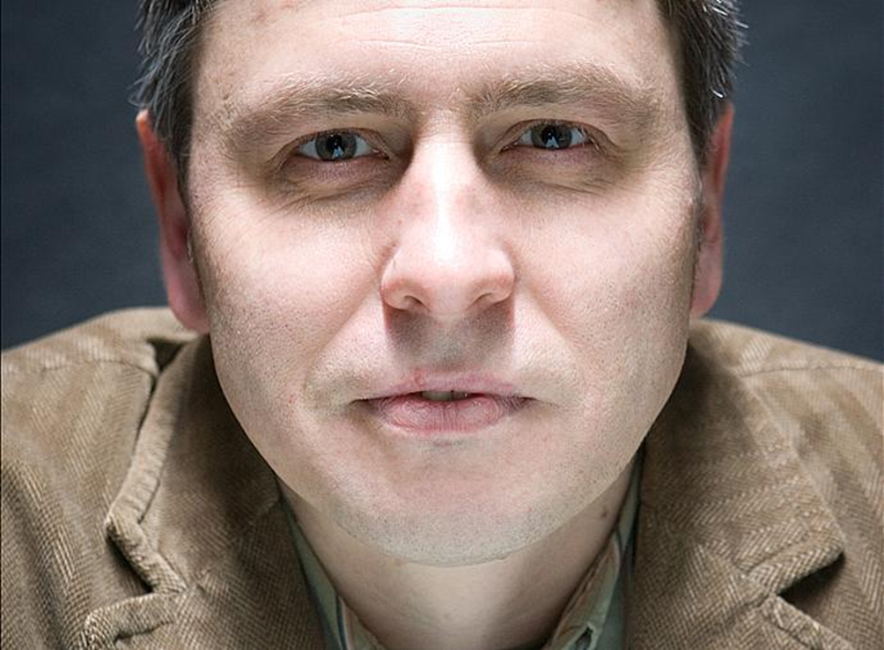
M.Ivaškevičius

Slide 12
???
- Buvote išvykęs į Didžiąją Britaniją, kur rinkote medžiagą savo naujai pjesei. Kaip sekėsi?
Įdomiai sekėsi. Važiuodamas stengiausi neturėtų jokių išankstinių nuostatų, nors, aišku, jos buvo, nes nori nenori mes girdime apie išeivių gyvenimą.
Iš tikrųjų nesitikėjau to, ką radau nuvažiavęs. Nesakau, kad buvo kažkas ekstraordinaraus, bet tai yra pasaulis, kurį sunkiai iš čia gali suprasti. Negalėčiau parašyti tiesos nemeluodamas, apskritai kažką parašyti, jeigu tos kelionės nebūtų buvę.

Slide 13


Slide 14
???
- Kas jus taip nustebino?
- Aš nenoriu labai išduoti. Be to, kartais, kai per daug prisiplepi apie tai, ką rengiesi rašyti, neįdomu tampa rašyti.
-Įdomu, kad ten randi dešimt ar dar daugiau kartų sumažintą Lietuvą, bet su visomis spalvomis. Nedideliame lietuvių sambūryje tu aiškiai pamatai, kas mes esame. Tas mūsų portretas įdėtas į labai kontrastingą Londono foną ir jame dar labiau išryškėja, kuo mes skiriamės nuo kitų, ir ne tik nuo britų. Tai labai įdomu.

Slide 15
Apie autorių
Rašytojo M. Ivaškevičiaus karta (g. 1973 m.) kuria naująją, postmodernistinę literatūrą.
Kaip pats autorius rašo: "Užaugau blogio sistemoje, tačiau ji manęs dar nespėjo suluošinti. Pačiu laiku atėjo "teisingi" laikai ir kone vienu metu su brandos atestatu "gavau" išėjimą į laisvę. Tai buvo tarsi dviguba laisvė, išėjimas į savarankišką gyvenimą visuotinai ir privačiai". Suprantama, išsilaisvinusi tauta jautėsi nevisavertė, neturinti stabilios atramos, taip pat ir visi piliečiai jautėsi suvaržyti, sutrikę.

Slide 16
MADAGASKARAS
Pjesė-utopija "Madagaskaras" iš naujo "atranda" garsią prieškario Lietuvos asmenybę - geografą, keliautoją, geopolitiką Kazį Pakštą. Nujausdamas Lietuvos likimą, jis numatė perkelti valstybę į kurią nors Afrikos šalį ir sukurti ten "atsarginę" tėvynę.
M . Ivaškevičiaus pjesė, pasak vertintojų, išsiskiria intriguojančiu siužetu, išmoningomis situacijomis, kuriose dalyvauja ne tik K. Pakšto, bet ir Salomėjos Nėries, Oskaro Milašiaus, kitų to meto veikėjų prototipai, taip pat meistriškai parašytais dialogais XX amžiaus pirmosios pusės lietuvių kalba.

Slide 17
VEIKSMAS
"Madagaskaro" veiksmas vyksta 1912-1926 metų Lietuvoje. Čia sukasi idėjų karuselė.
Naujieji Lietuvos inteligentai sprendžia, ką veikti su nauja valstybe, kokia kryptimi ją pasukti.
Visa tai išvirsta į oratorinio meno varžybas, net neįtikinamiausios idėjos svarstomos kaip rimčiausi projektai.

Slide 18


MADAGASKARAS

Slide 19
M.IVAŠKEVIČIUS. MADAGASKARAS
Vilniaus mažasis teatras pastatė premjerą  Mariaus Ivaškevičiaus "Madagaskarą“ 2004 m.
Neįprastu humoru žaižaruojantis ir kartu graudus Rimo Tumino režisuotas spektaklis, subtiliai ragindamas atsigręžti į praeitį, užgauna kažką, labai giliai slypintį kiekviename iš mūsų.
Režisieriaus žodžiais tariant, į bet kokį istorinį kontekstą nuklysdamas kartu grįžti į savo vaikystę. Negalime užčiuopti savo vientisumo remdamiesi tik gimimo data. Visi mes, anot R. Tumino,  iš seniau.

Slide 20
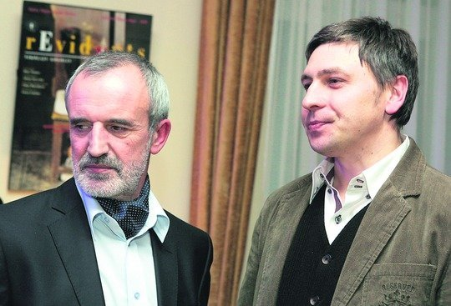
Režisierius R.Tuminas ir M.Ivaškevičius

Slide 21
Pjesė
"Madagaskaras“originaliai, autoironiškai ir intelektualiai pristato Lietuvą, mūsų pačių požiūrį į save ir pasaulį kaip fenomeną.
Intriguojantis siužetas, išmoningos situacijos ir meistriški dialogai, parašyti pasitelkiant autentišką pirmosios XX a. pusės kalbą.
Dramai apie lietuviškas utopijas M. Ivaškevičius "atrado" unikalią, nors kažkodėl legenda netapusią asmenybę  Kazį Pakštą.

Slide 22
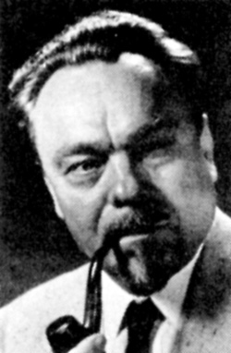

Prof. Kazys Pakštas

Slide 23
K.Pakštas
Visoje XX a. Lietuvos istorijoje turbūt nerastume kito tokio žmogaus, kuris būtų turėjęs tiek kultūrinių, geopolitinių ir visuomeninių idėjų, tiek drąsių projektų ir užmojų.
Geografas, keliautojas, geopolitikas ir visuomenės veikėjas Kazys Pakštas (1893-1960) vadintas "propagandos ministeriu be ministerio rango", "laisvos Europos žygiuotoju", ,,tautos šaukliu", "tautiniu apaštalu", "lietuvių Ciceronu", lygintas su J.A. Herbačiausku, S. Šalkauskiu.

Slide 24
...
Jau 1928 m. profesorius konstatavo: "Nėra Europoje antros tautos, kuri būtų tiek išstatyta ištautėjimo ir svetimos kultūros užgožėjimo pavojams, kaip Lietuva, gulinti svarbiųjų Europos arterijų kryžkelėj… Lietuvą reiktų pavadinti kraštu, kuriame labai pavojinga gyventi mažai tautai. Dvi slaviškos tautos veržiasi prie Baltijos tiesiog per mūsų galvas, o gausūs ir galingi germanai per amžius stengiasi ir stengsis išsilaikyti Baltijos pietrytinėje pakrantėje".

Slide 25
Personažai
Personažas, kurio prototipas daugelį metų buvo įdomus pirmiausia mokslininkams  geografams, istorikams, politologams. Tasai prototipas  lietuvių geografijos tėvas ir oratorius, politikas ir geopolitikas, patriotas ir Europos vienytojas, katalikiškosios minties skleidėjas ir ekumeninio judėjimo šalininkas...
Bet M.Ivaškevičiaus veikalas  ne apie tai.
Vietoj Pakšto matome Pokštą, jo satyrinį, šaržuotą atvaizdą. Būna piktų, būna ir draugiškų šaržų...

Slide 26
Personažai, aktoriai
Ir M. Ivaškevičius, ir R. Tuminas Kazio Pakšto utopijos neskubėjo nei pernelyg ironizuoti, nei heroizuoti. Režisierius itin atsargiai rinkosi spektaklio žanrą, siekė, kad komiškas situacijas lydintis juokas, kaip ir dėmesys autentiškoms detalėms, nenustelbtų minties, neužgožtų nostalgiškos nuotaikos, kurią ypač padeda kurti netikėta Fausto Latėno muzika.
"Madagaskaro" aktoriai  Ramūnas Cicėnas, Gintarė Latvėnaitė, Valda Bičkutė, Vaida Būtytė, Eglė Gabrėnaitė, Arvydas Dapšys ir kiti  labai jautrūs kuriamiems personažams.

Slide 27
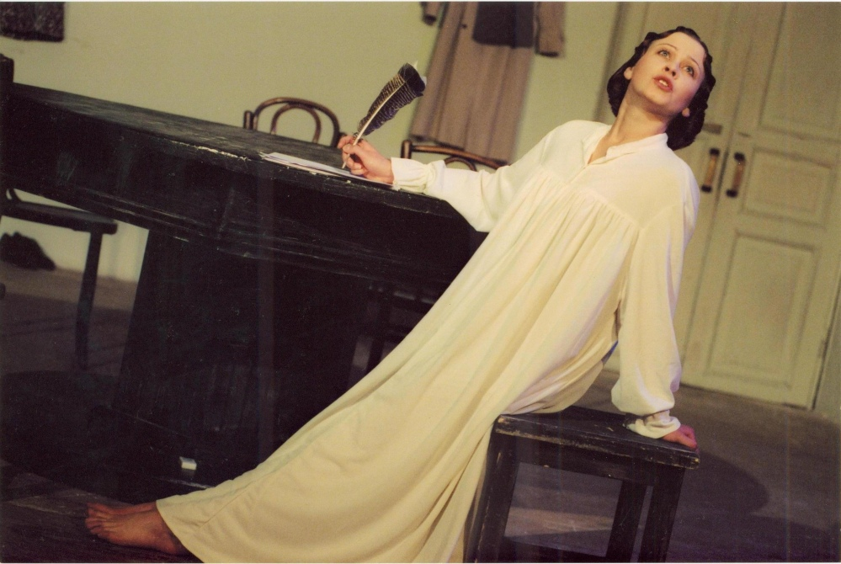

Slide 28
///
Iš čia ta begalinė simpatija kuo rimčiausiai apie lietuvių kolonizaciją Afrikoje svarstančiam Kazimierui Pokštui, meilės Tėvynei ir išsvajotajam jaunikaičiui nesutalpinančiai savy Salei, mistiškajam ambasadoriui Oskarui .

Slide 29
..
.
Pats pjesės pavadinimas nieko bendra neturi su istoriniu Kazio Pakšto asmeniu bei jo idėjomis. Lietuvos perkėlimo į Madagaskarą idėją puoselėjo rašytojas Vincas Pietaris.
Pakštas planinę lietuvių emigraciją siejo su kitais kraštais ir su kitomis istorinėmis sąlygomis.
Tačiau pjesės autoriaus savivalė pavadinimu ir pagrindine idėja nesibaigia, aplink pagrindinį veikėją laisvai sukasi ir kiti pjesės veikėjai  Gerbutavičius, Steponas ir Stasys, Oskaras ir Salė, kurių prototipų ryšiai su istoriniu Pakštu buvo beveik nuliniai.

Slide 30
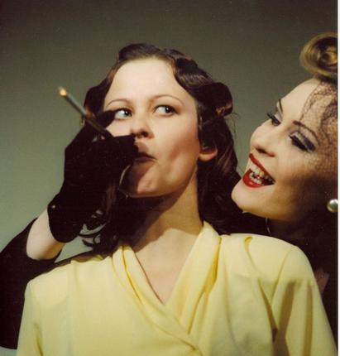
,,,

Slide 31
...
Bendra tarp jų gal tik tai, kad visi jie buvo savotiški idealistai ir su savo idėjomis siekė tapti pasaulio piliečiais:  Stasys ir Steponas  tiesė oro kelią per vandenyną,  Salė  veržėsi į Rytus, o Pokštas degė mintimi sukurti antrąją Lietuvą.
Visi, pasak autoriaus, norėjo "perkelti tai, kas dar niekad nebuvo perkelta". Bet labiausiai visus suartina pjesės autorius, parodydamas juos kaip komiškus utopistus, kuriuos kažkokia nematoma jėga nuolat tampo tarp Kauno, Paryžiaus, Maskvos ir Madagaskaro ir verčia pasaulyje gyventi lyg kokiame košmare neturint aiškios vietos.

Slide 32
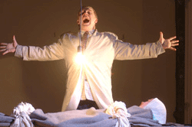
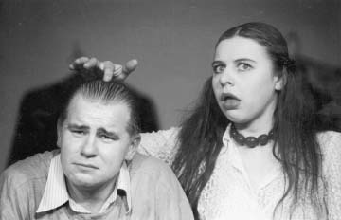
...

Slide 33
...
K. Pokšto vaidmenį sukūręs aktorius Ramūnas Cicėnas persikūnijo į idealistą, šokiruojantį savo naiviu originalumu.
Į šį personažą aktorius sutalpino agrarinę lietuvių kilmę ir troškimą tapti jūrine, į Vakarus orientuota valstybe, skausmą dėl moralinio ir demografinio nuopuolio, pasipiktinimą dėl nutautėjimo ir emigracijos.
Visa tai iš tiesų jaudino K. Pakštą Smetonos laikų Lietuvoje, tai aktualu mūsų tėvynėje ir dabar.

Slide 34
...
Atpažinimo momentas pagauna ir intriguoja žiūrovą, o taip pat reikalauja iš jo tam tikrų žinių.
Spektaklio audinys audžiamas iš asociacijų, kurias kelia tiek personažai - Salė (Salomėja Nėris), paleistuvė Veronika (garsioji J. Biliūno Paskenduolė), prancūzas Oskaras (Oskaras Milašius), tiek jų tekstai (perfrazuoti K. Pakšto tekstai, S. Nėries lyrika, O. Milašiaus pranašystės), tiek kuriamas vaizdas (Švč. Mergelės altorius, medinis lėktuvėlis ir pan.).

Slide 35
...
Įspūdingi, pavergiantys žiūrovų simpatijas nuo pirmo pasirodymo scenoje visi spektaklio moterų vaidmenys. Aktorės Gintarės Latvėnaitės Salė - netikėta garsiosios poetės charakterio ir gyvenimo interpretacija.
Išvystame nepaprastai egzaltuotą, amžinai meilės alkstančią maksimalistę. Už spektaklio rėmų išmetama šios poetės ir moters klystkelių drama, scenoje antrajame veiksme išvystame tik sukrečiančias jos pasekmes - meilės ir idealų laidotuves.

Slide 36
...
Pirmasis pjesės veiksmas, kuriame aukštyn kojomis apverčiami tautiniai ir kultūriniai lietuvių mitai, scenoje pateikiami kaip spalvinga bufonada.
Antroji spektaklio dalis suduoda skaudų smūgį žiūrovui. Tai, iš ko buvo juokiamasi ir šaipomasi, pasukama dramatišku kampu, atverti lietuvių tautos skauduliai ir ašarą išspaudžia ir susimąstyti priverčia.

Slide 37
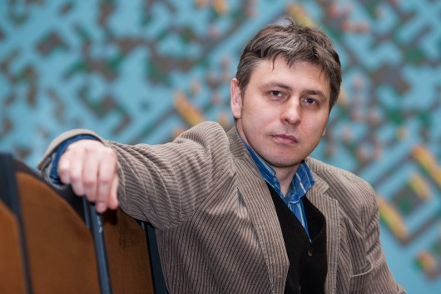
///

Slide 38
...
,,...Atsisukit veidu į jūrą. Pakelkit akis nuo žemės. [...] Veidu į jūrą, ne profiliu".
Tokiais Mariaus Ivaškevičiaus pjesėje "Madagaskaras" dažnai skambančiais žodžiais skatinama išsivaduoti iš įvairių gniaužtų  ideologinių, psichologinių.
Pokštui pažįstamas provincialumas, jis mano, kad nemokėdami mąstyti žmonės leisis valdomi tarsi marionetės. Taip Pokštas iš dalies įrodo ir savo provincialų mąstymą.
Tačiau jo ribotumas neišryškėja, nes, autoriaus nuomone, ši idėja vis dėlto yra nuostabi svajonė, vizija, tiesiog užvaldžiusi Pokštą, norėjusį savo kraštui tik gero.
Pokštas pavaizduotas kaip vos ne šviesiausias žmogus, labiau ryškinamas kaimo neišprusimas.

Slide 39
...
Provincialumas pradeda triumfuoti tada, kai žmonių mintis ir gyvenimą užvaldo utopijos, vizijos. Utopinė idėja perkelti tėvynę į Madagaskarą  tai paslėptos, neaiškios gyvenimo svajonės realizavimas.
Dvejopai galėtume vertinti pjesės herojų Pokštą. Tarp pjesėje veikiančių žmonių jis laikomas išsimokslinusiu, pagarbos vertu, tačiau autoriaus atlaidus žvilgsnis į "tautos vedlį, karžygį" kuria sarkastišką ir drauge švelnios ironijos kupiną aurą.

Slide 40
>>>
Pokštas: Tik gili sėbrystė su kokybiškom knygom išaria razumo vagą mūsų smegenyse. O rašto nepažinimas  tai ariamo jaučio suvalgymas.

Slide 41
...
Juokdariu tampa ir pagrindinis "Madagaskaro" veikėjas Pokštas, juokdariai yra ir kiti pjesės personažai.
Visa, kas vyksta tarp Kauno ir Madagaskaro, tarp Niujorko ir Paryžiaus, tėra vulgarus pokštas, pasismaginimas, nevertas kokio nors prasmės ieškojimo.
"Madagaskare" į mus prabyla ne Pakštas, o Pokštas, tiksliau  postkolonijinis Ivaškevičiaus mizantropijos produktas.

Slide 42
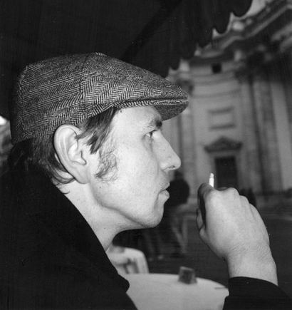
...

Slide 43

M.Ivaškevičius

Slide 44
...
M. Ivaškevičius aprašo laikotarpį prieš Antrąjį pasaulinį karą. Neišvengiama nuojauta, "kad visa tai netrukus bus prarasta".
Todėl, pasak autoriaus, ši pjesė  "apie žmones, kurie dar nieko nežino. Ir todėl iš visų jėgų stengiasi gyventi: mylėti taip, kaip dar niekas iki jų nemylėjo, tikėti taip, kaip dar niekas iki jų netikėjo, norėti taip, kaip dar niekas iki jų nenorėjo, ir galiausiai perkelti tai, kas dar niekad nebuvo perkelta".

Slide 45
...
Provincija paprastai laikoma šalies dalis, nutolusi nuo centro. Filosofas Romualdas Ozolas ("Š. A.", 2004, Nr. 718) teigia, kad mūsų protai jau sugeba įvardyti provinciją ne tik kaip teritoriją, bet ir kaip psichologinę sąvoką. R. Ozolas siūlo tokį apibrėžimą: "Provincija yra ten, kur norima gyventi ne kaip čia, o kaip kitur. Provincialumas susijęs su nevisavertiškumo kompleksu".
Nors Pokštas stengiasi galvoti valstybiškai, tačiau vis dar skundžiasi, verkšlena, o tai nebūdinga optimistui, laisvam žmogui, kosmopolitui:
Pokštas: Klausiate, kuomi mes esam? Lietuviai mes, fatalistai, pati nelaimingiausia tauta. Valstybiškai taip išsiklostė, kad ūgis mūsų tautos praėjo tarp milžinų.

Slide 46
...
Nevisavertiškumo kompleksai kamuoja visus šio kaimo gyventojus  vieni kenčia dėl nesupratimo, nežinojimo, kiti  dėl fizinių trūkumų:
Pokštas, taip pat ir Salė su Mile, į jūrą žvelgia kaip į išgelbėtoją, išlaisvintoją. Jūra tokia begalinė, amžina...
Pokštas mano, kad jūra gali būti visa ko davėja. Jūroje  nuotykiai, kelionės, smagumas. Ne visi lietuviai, anot Pokšto, gimę arti žemę.

Slide 47
...
Pokštas: Vaiko, prie žemės nelinkusio, nebestumkit į kunigus.
Jei jis pritingi žemę arti ar apakėt, galgi jam verta pasiūlyti platųjį jūros arimą. Vietoj juodosios sutanos skirkite jam dovanų gražų dryžuotą rūbą bei už didžiuosius turtus, sukauptus seminarijai, padovanokite laivę.
O svarbiausia, kad jūra suteikia laisvę, išvaduoja iš bet kokių gniaužtų, įsupa į nesibaigiančią, banguojančią pasaką.

Slide 48
...
Pokštas: Valgysim, ką užauginsim, gersim, ką mums nulies. Keliausim iš jūros į jūrą, taipgi iš laivo į laivą, mylėsime, ką panorėsim, mirsime tik tuomet, kai šito mirtis panorės.
Veidu į jūrą, tauta. Veidu į savąjį namą. Trūkumas Žemėje vietos. Žemė yra per ankšta.
Klausiate, ko aš verkiu? Tai bangos mane čia aptaškė, o ašaros man nebėga, gal tik viena kita.

Slide 49
...
Jūra nėra provinciali, ji yra sau, dėl savęs, taip pat ji atveria žmogui naujas erdves. Kas gali būti nuostabiau už tobulą paprastumą. Jūra  gyvenimo pilnatvės, taip pat ir mirties, ano pasaulio simbolis. Prie to, ką davė žmogui prigimtis, buvimas greta jūros prideda antra tiek.
Todėl nenuostabu, kad gyvenimas prie jūros suteikia žmonėms tam tikro polėkio, ragina nesustoti, tobulėti, svajoti.

Slide 50
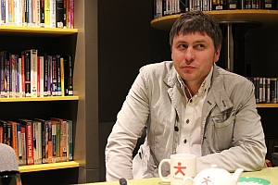
>>>

Slide 51
...
"Madagaskare" juokiamasi iš ano laiko utopijomis ir fantazijomis tikinčių žmonių, tačiau juokiamasi nepiktai.
M. Ivaškevičius teigia, kad stereotipinis gigantomaniškas mažos tautos mąstymas išnyks ir teisingas kelias pasirodys tik veidu, ne profiliu žvelgiant į jūrą  mąstant laisvai ir tvirtai, protingai ir savarankiškai.

Slide 52
...
M.Ivaškevičius perfrazuoja K.Pakšto tezes:
,,Tautą augint vertikaliai. Išrankiokim iš palovių užmestą lietuvybę. Išveskime naują gentkartę iš mūsų mišrių veislių. Išgaukim lietuvio kokybę, atsukime veidu į jūrą ir liepkim švietimo ministeriui rūpintis mūsų gynyba".

Slide 53
...
Marionetiniai personažai tarsi košmariškame sapne perfrazuoja Lietuvos idealistų mintis, atmiešdami jas postkolonijinės Lietuvos laikraštiniu žargonu.
Tad "Madagaskaras" įdomus tuo, kad jame iškyla ne tarpukario, o šiandieninė Lietuva, skendinti bulvariniame šlamšte, kultūros griuvėsiuose.

Slide 54
P.S.
Pažiūrėjęs spektaklį, supranti, kad sąvoka,,lietuvių humoras“ turi ne mažesnę teisę egzistuoti nei žodžių junginys,,anglų humoras“. (Novyje izvestija,Rusija)
...Galime tos autoironijos tik pavydėti ir pasimokyti, kaip pasijuokti iš savęs. (Rzeczpospolita,Lenkija)

Slide 55
>>>
Gal pravers...
Surankiojo J.Gedvilienė

